Slide 1
Analiza Danych dotyczących globalnych zmian w PKB 1960-2023
Analiza danych w języku python
Oliwier Kolbusz, maurycy Ebertowski, Dawid Kraszkiewicz

Slide 2
Cele Analizy
- Zbadanie globalnych trendów w formie map i animacji
- Zbadanie zmian w formie różnych form wykresów
- Próba wykrycia globalnych kryzysów, stagnacji, wzrostów
- Próba wykrycia nagłych zmian w dynamice

Slide 3
Dane:
Dane Liczbowe - Wartości PKB i PKB per capita dla danych z całego świata:
PKB: https://data.worldbank.org/indicator/NY.GDP.MKTP.CD
PKB per capita: https://data.worldbank.org/indicator/NY.GDP.PCAP.CD?end=2023&start=1960&view=chart
Dane Geograficzne – Dane Shapefile dla wszystkich krajów świata w celu wizualizacji mapy:
https://www.naturalearthdata.com/downloads/110m-cultural-vectors/
https://github.com/datasets/geo-countries/raw/main/data/countries.geojson
https://github.com/georgique/world-geojson/blob/develop/countries/france.json

Slide 4
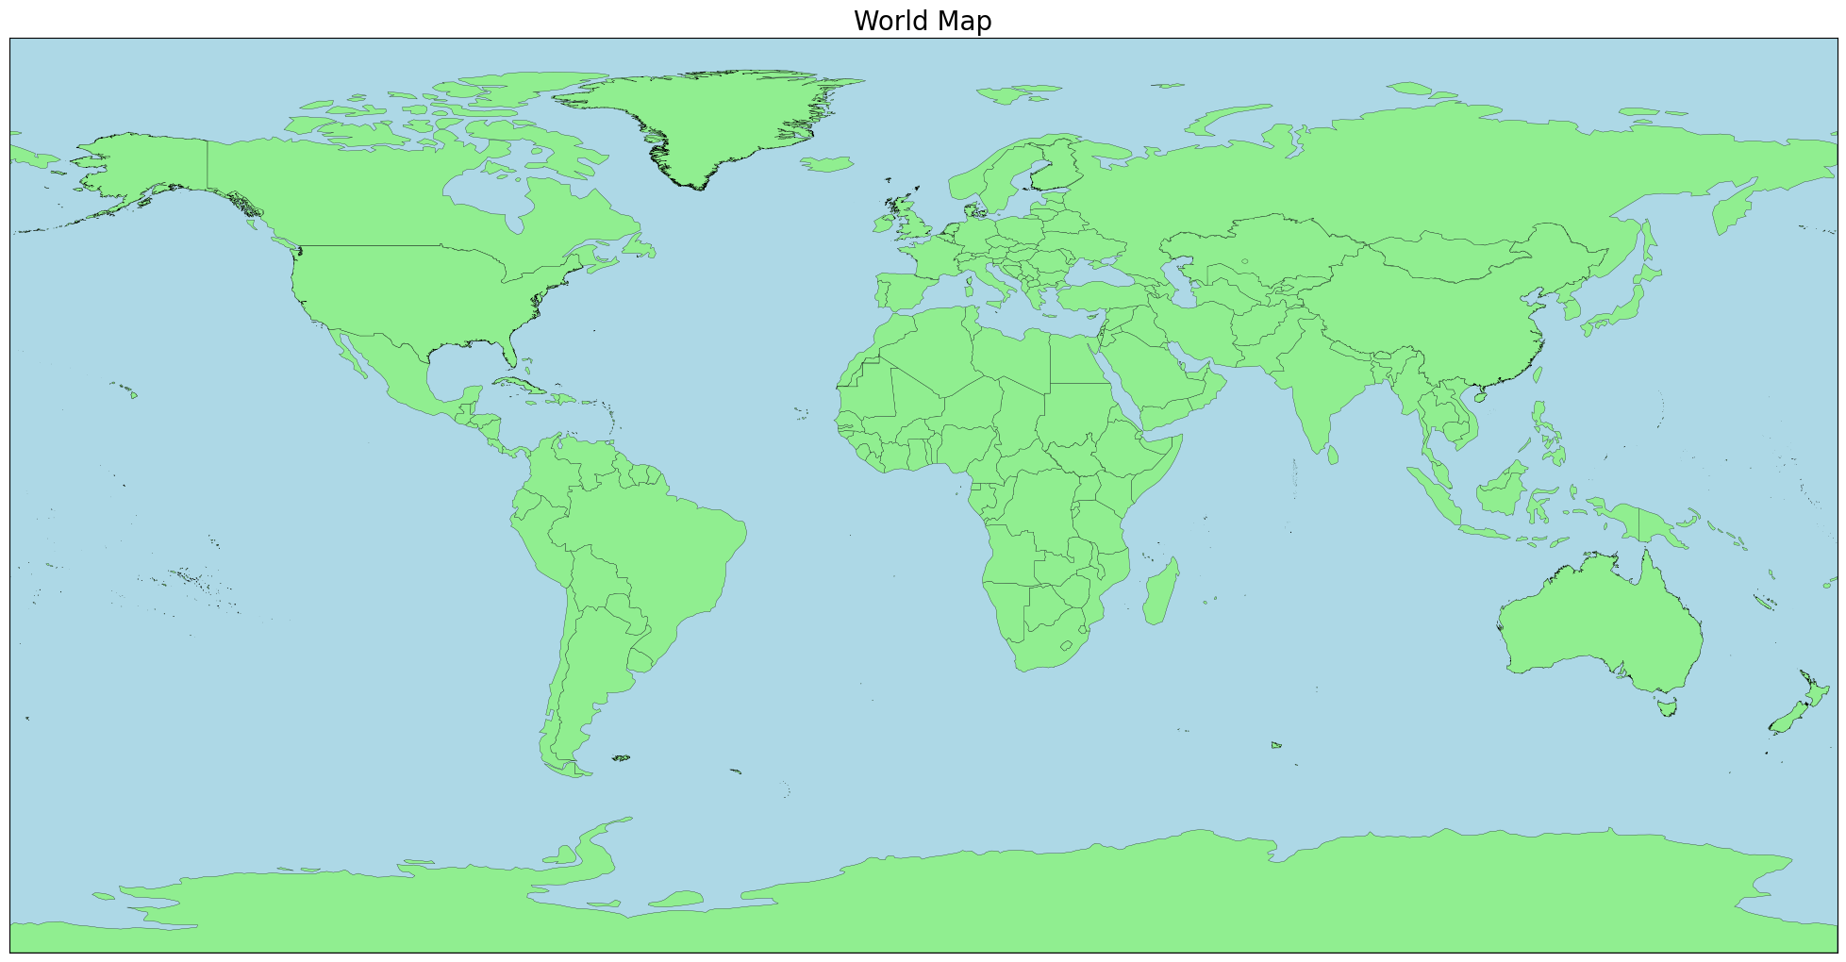

Slide 5
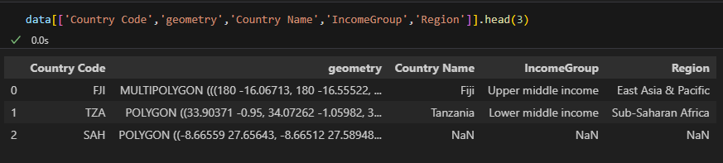
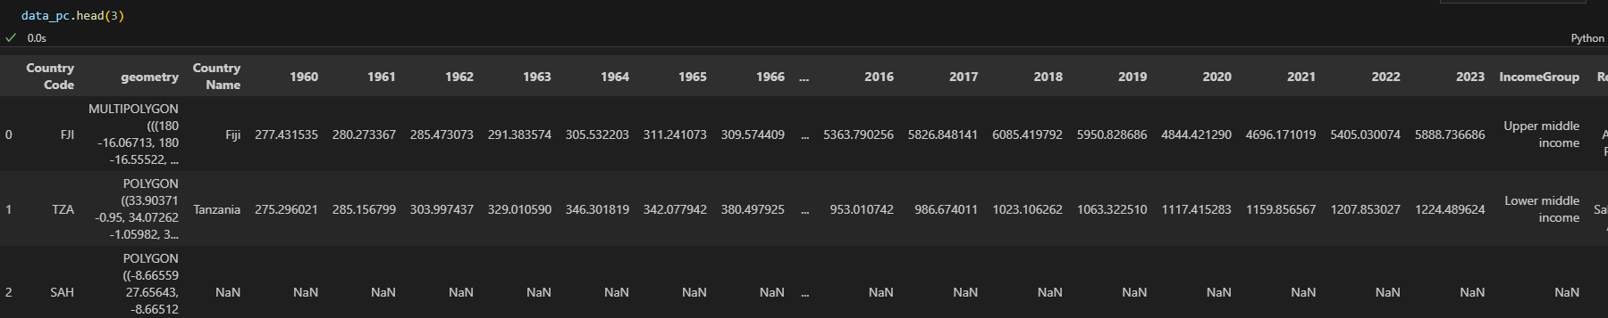
DataFrames

Slide 6
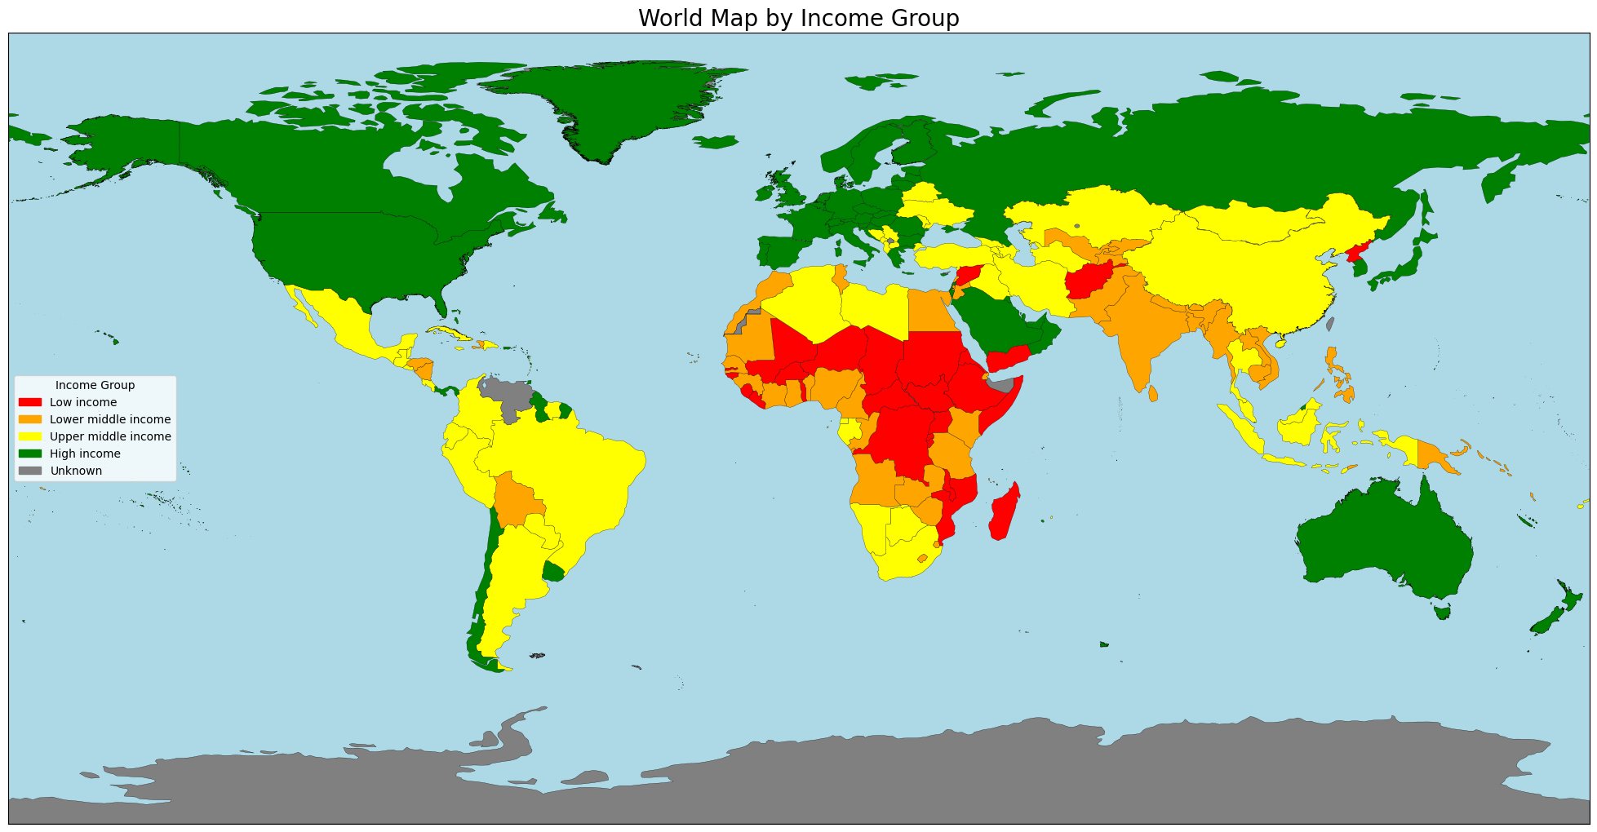

Slide 7
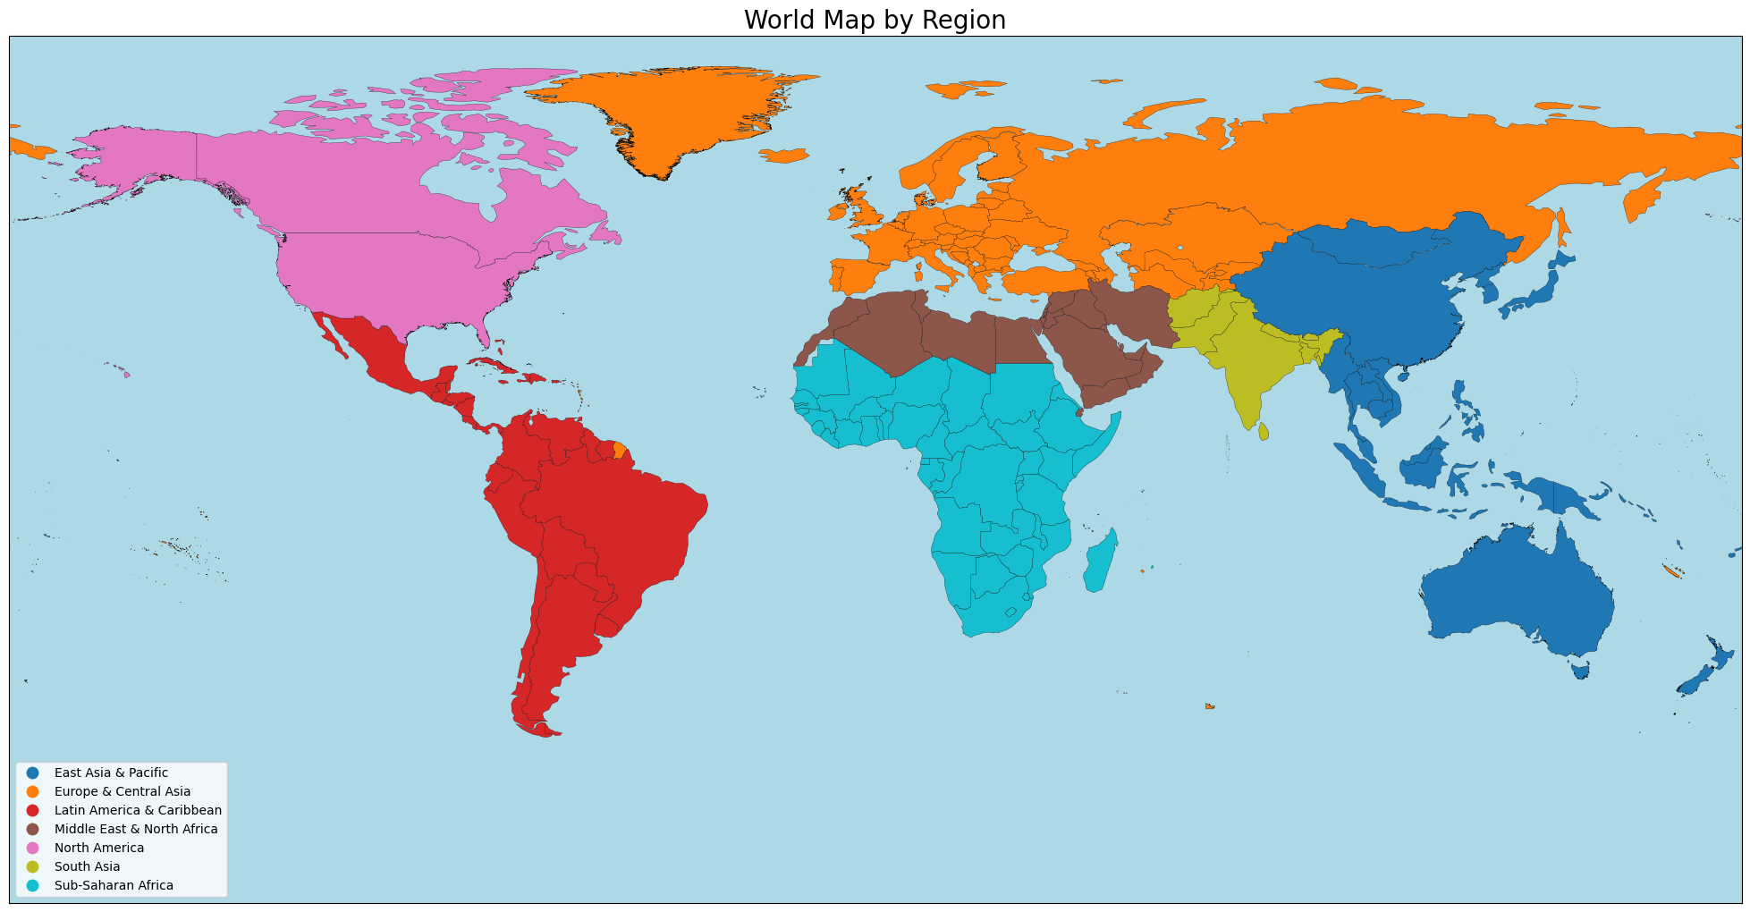

Slide 8
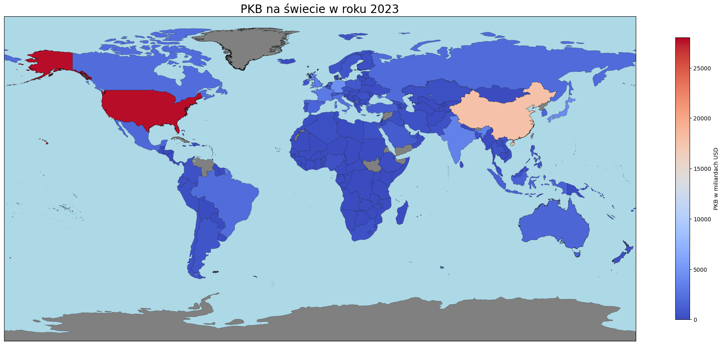

Slide 9
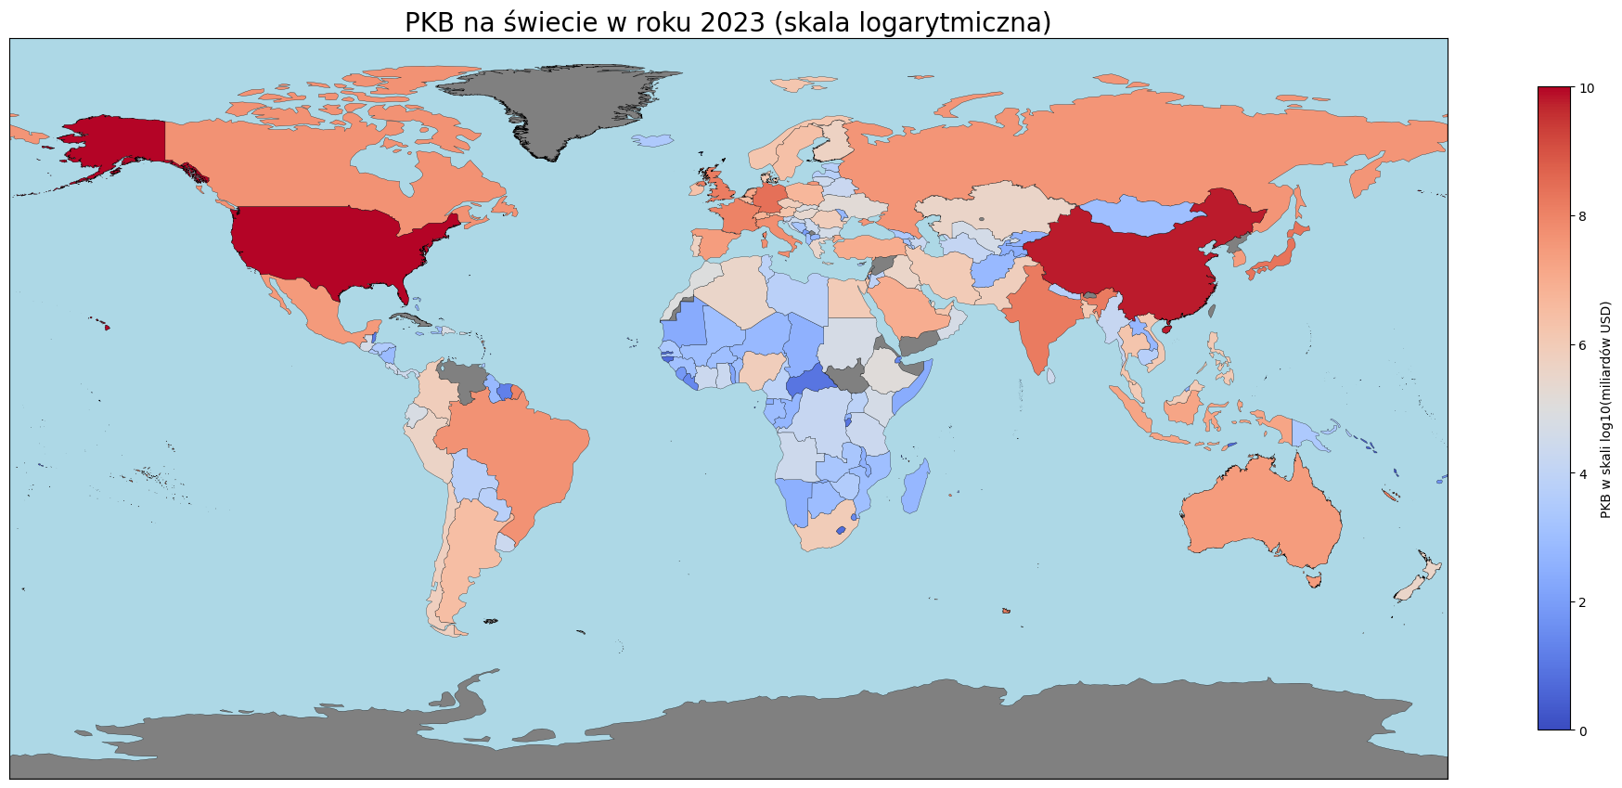

Slide 10
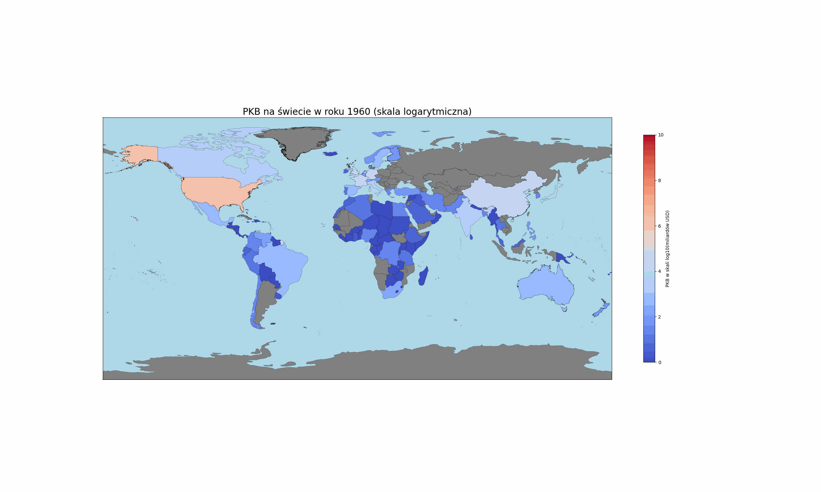

Slide 11
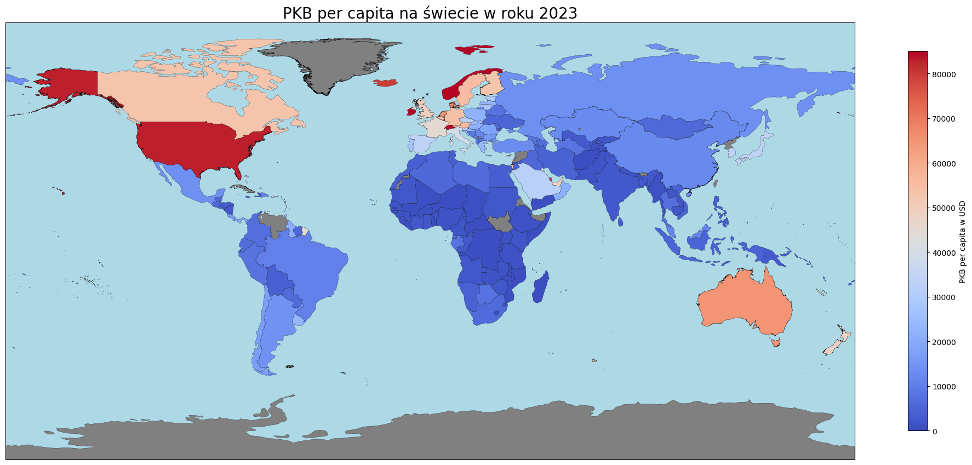

Slide 12
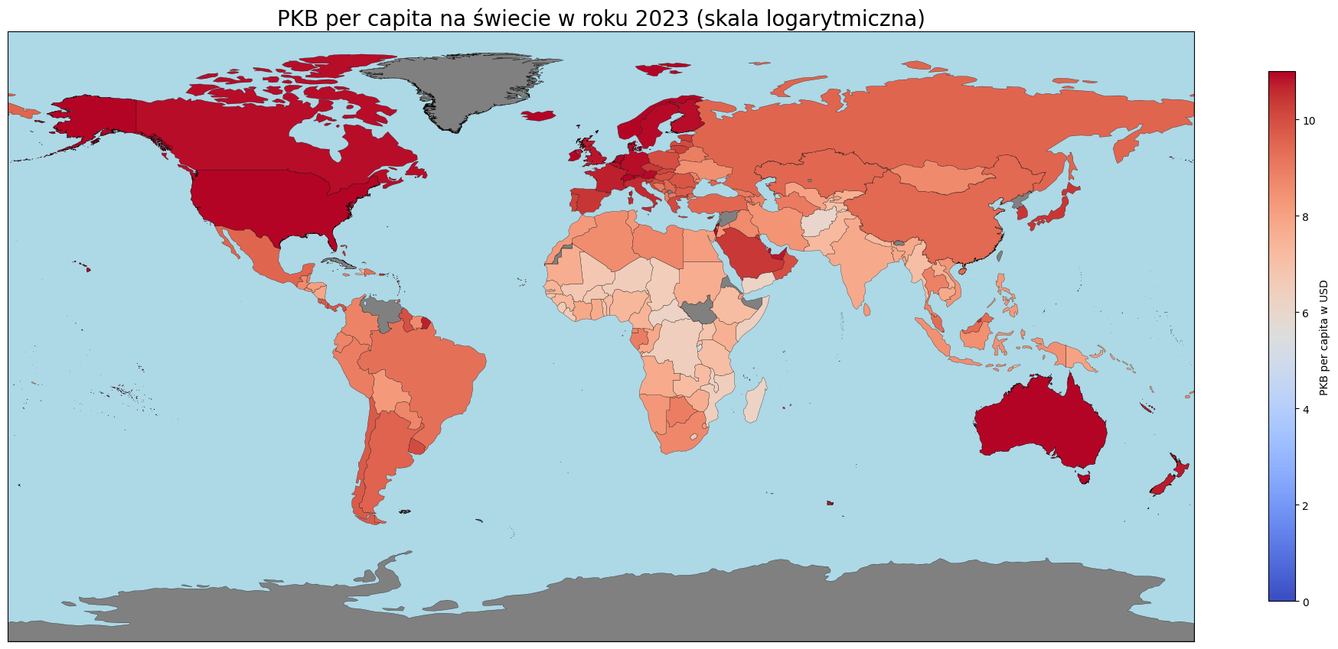

Slide 13
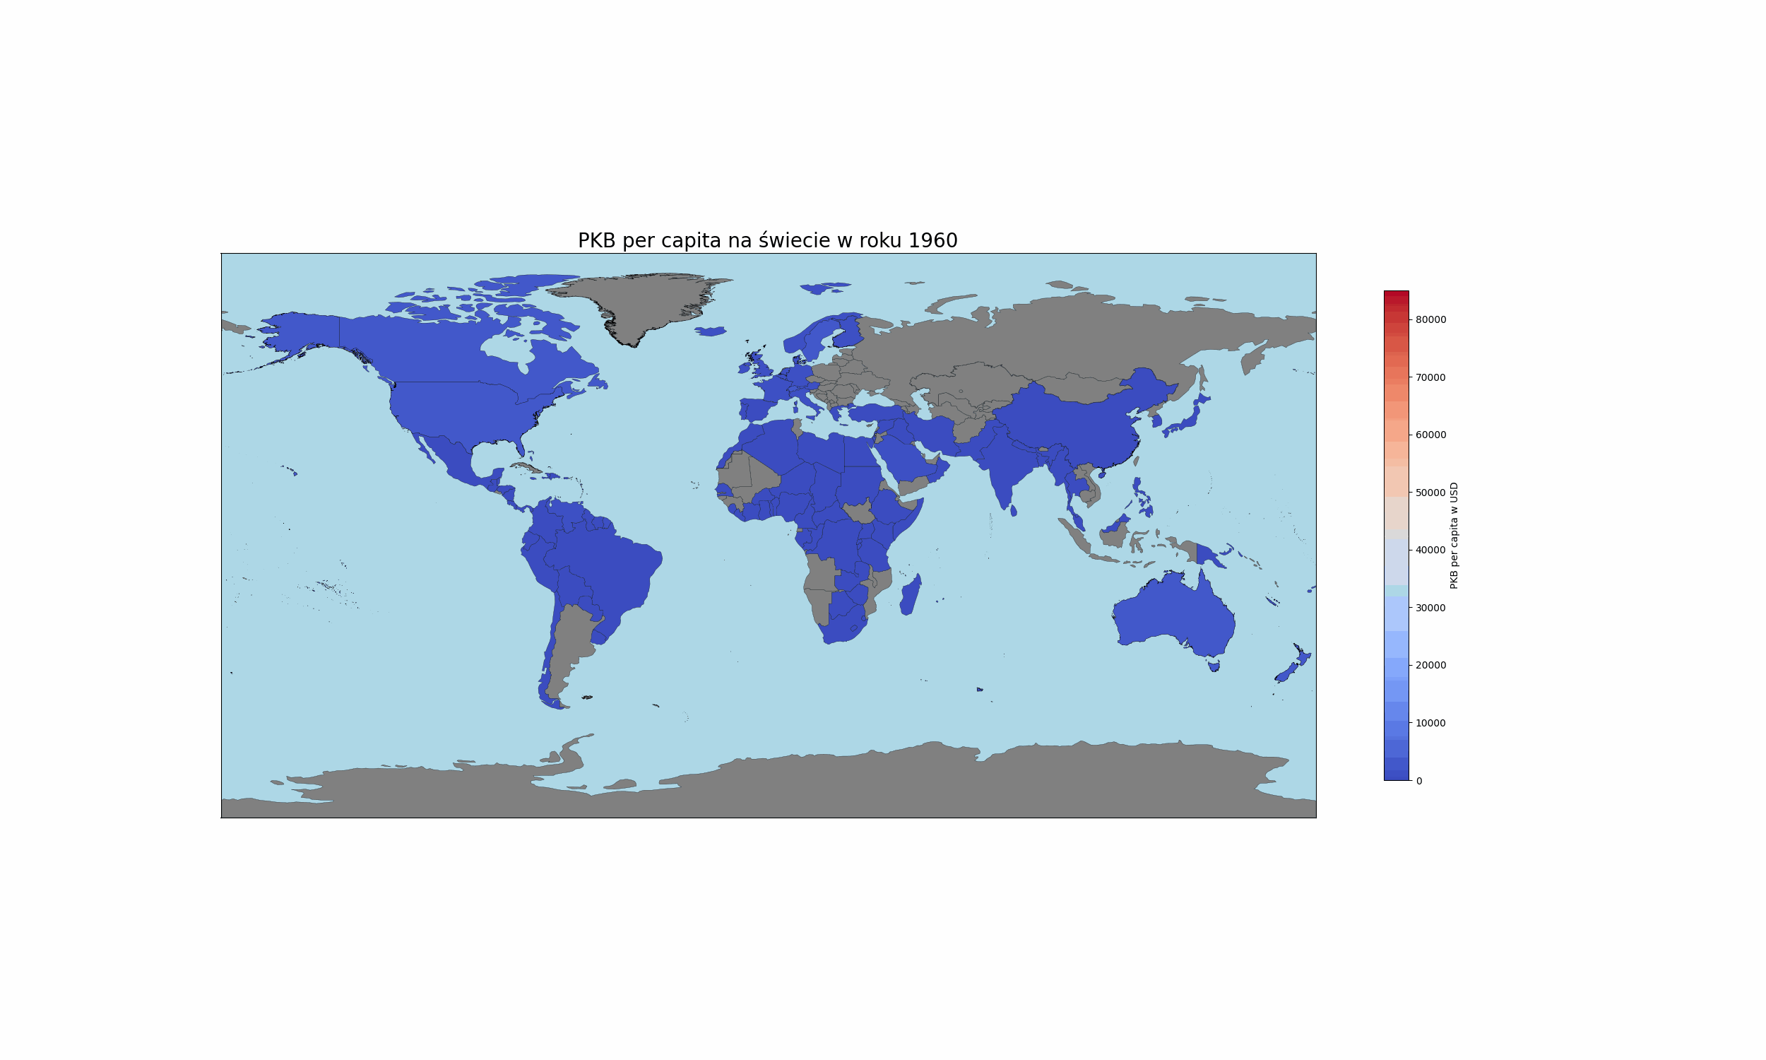

Slide 14
Wnioski z map
-Znacznie wyróżniającymi krajami są:
USA, Chiny (PKB)
USA, Norwegia, Irlandia, Szwajcaria (PKB per Capita)
- Widać znaczne różnice geograficzne – niskie PKB w Afryce i Azji Centralnej. Wschód Europy odstający od Zachodu
- Szybki wzrost Chin

Slide 15
Wykresy Biorące pod uwagę populację
Populacja = PKB / PKB per capita

Slide 16
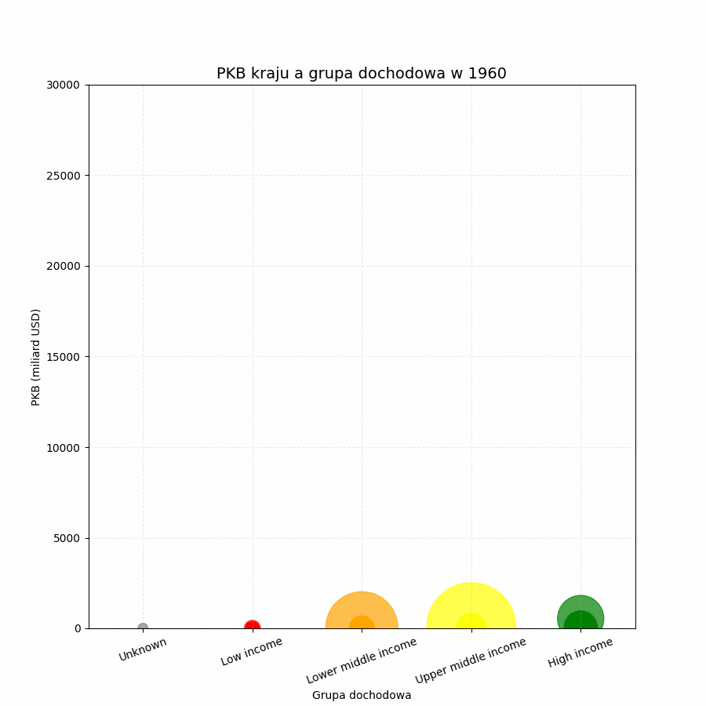
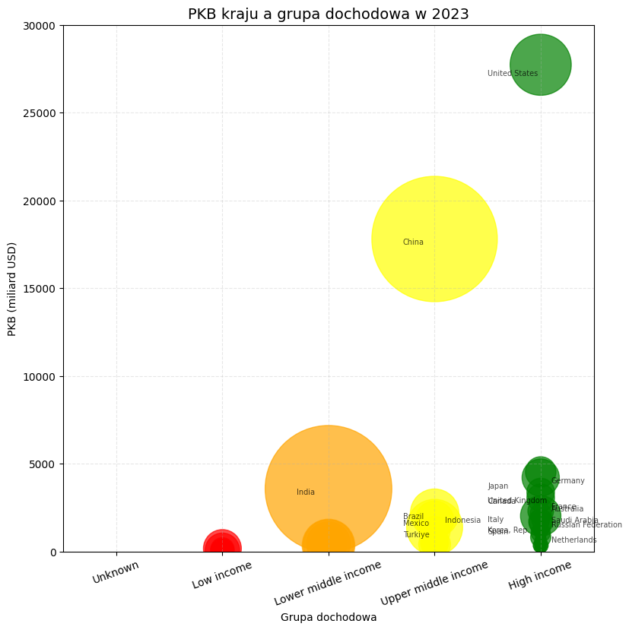

Slide 17
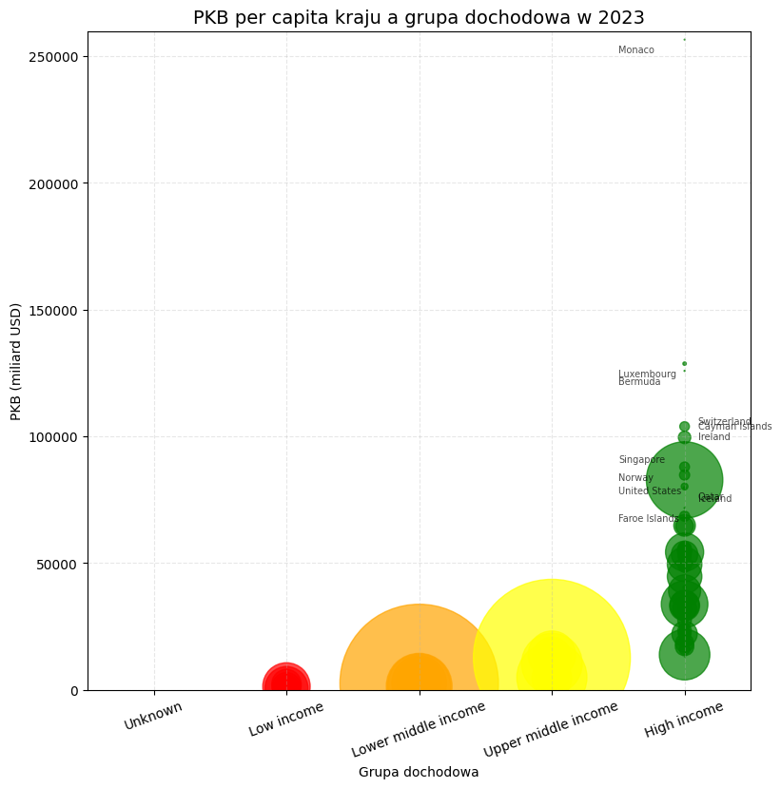

Slide 18
Wnioski z wykresów
- Po PKB per Capita wyraźnie widać podział na grupy dochodowe
- Widać znaczny wzrost krajów z najwyższej grupy dochodowej i Chin
- Kraje z dużą populacją (Chiny i Indie) wychodzą gorzej na polu PKB per capita pomimo dobrych wyników PKB

Slide 19
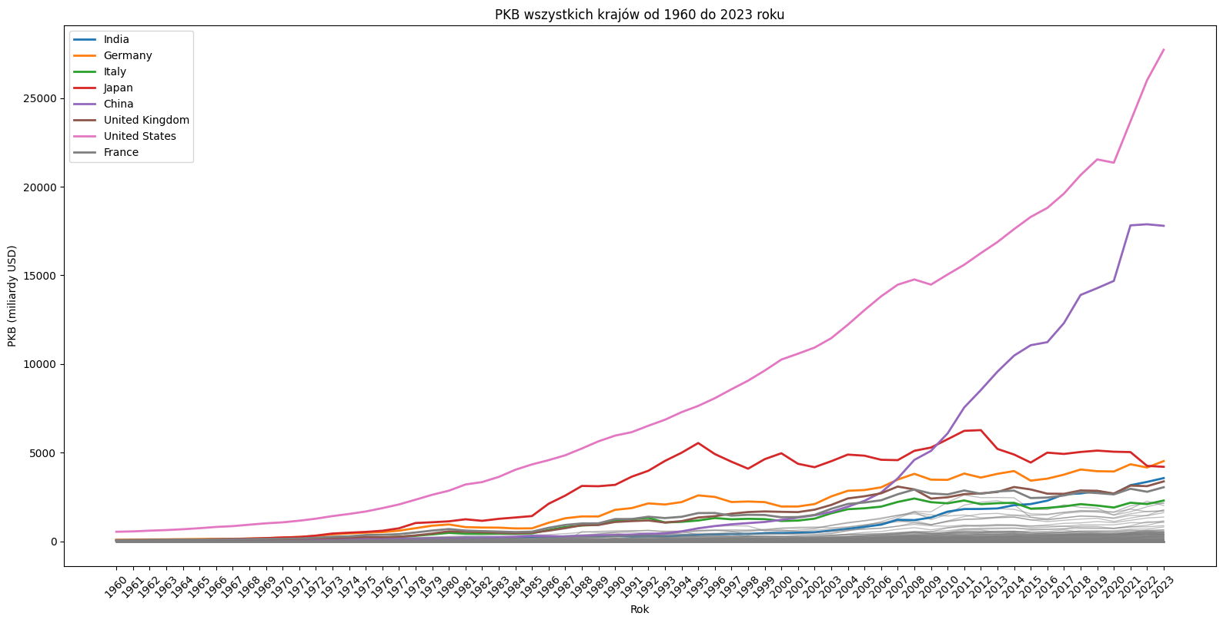
Badanie Nagłych Zmian

Slide 20
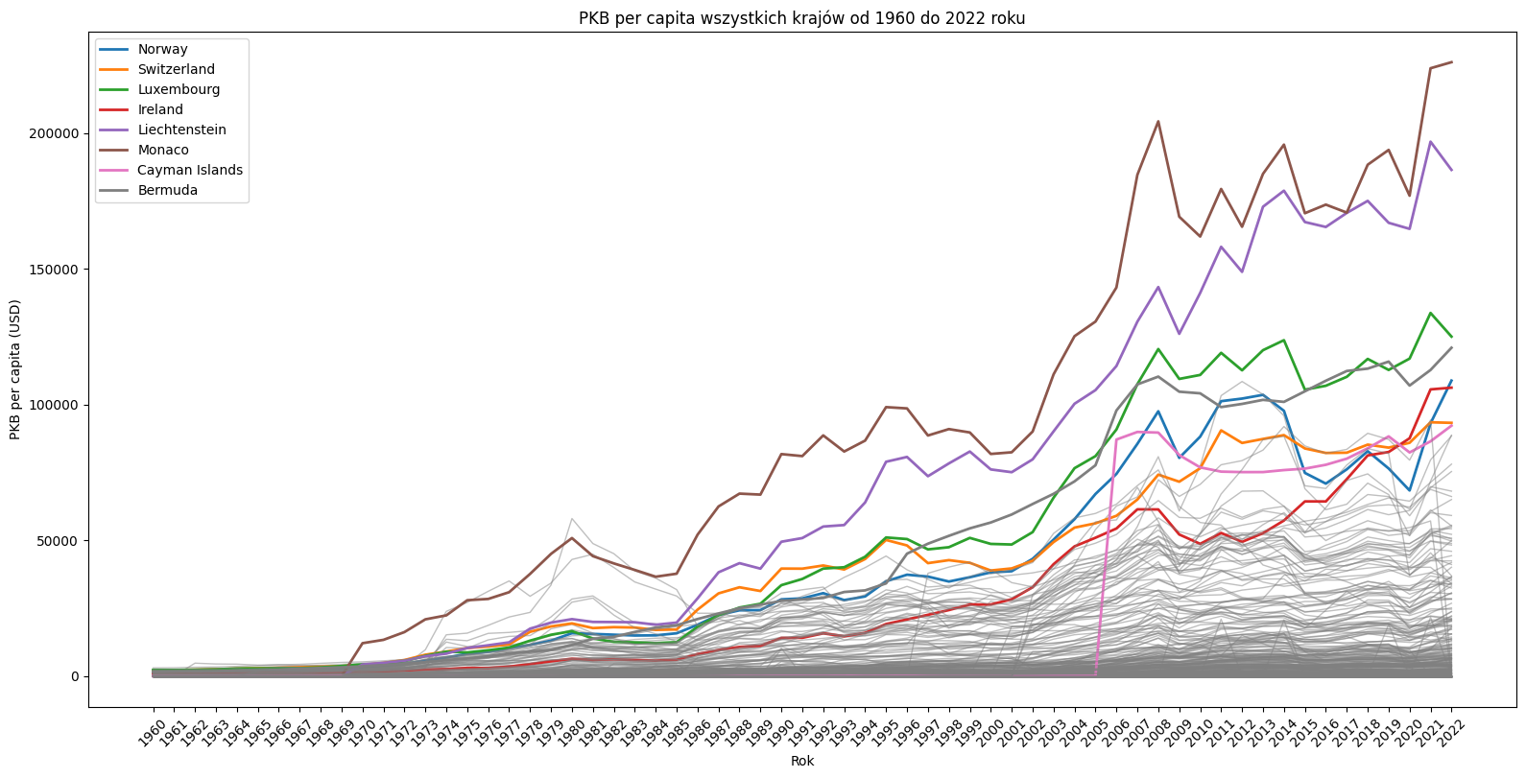

Slide 21
Zmiany procentowe
pandas.pct_change()

Slide 22
Detekcja Anomalii – znaczne zmiany
Threshold – wartość procentowa, od której uznajemy zmianę za znaczną
Type – Decrease/Increase – szukamy spadków czy wzrostów
Pseudokod ukazujący działanie algorytmu:
If Type == `Decrease`:
If change < - threshold -> anomaly
Elsif Type == `Increase`:
If change > threshold -> anomaly
Następnie tworzymy wykresy ustalając przy tym minimalną ilość wykrytych anomalii w celu znalezienia lat ze sporą ilością takowych

Slide 23
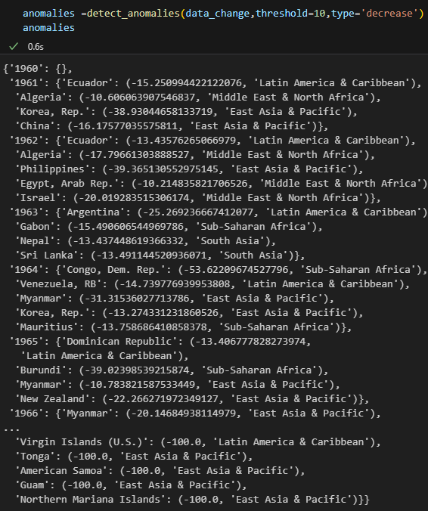
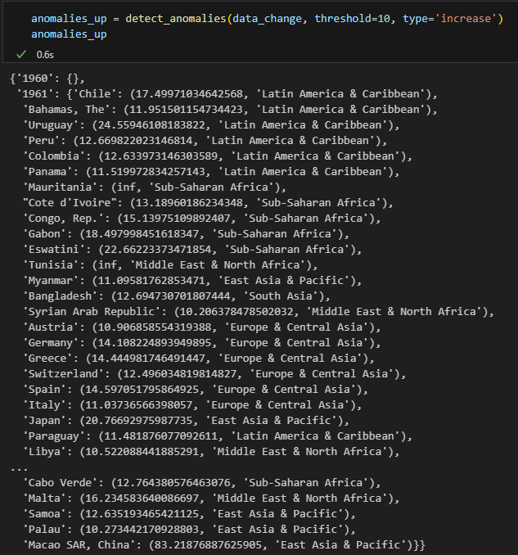

Slide 24
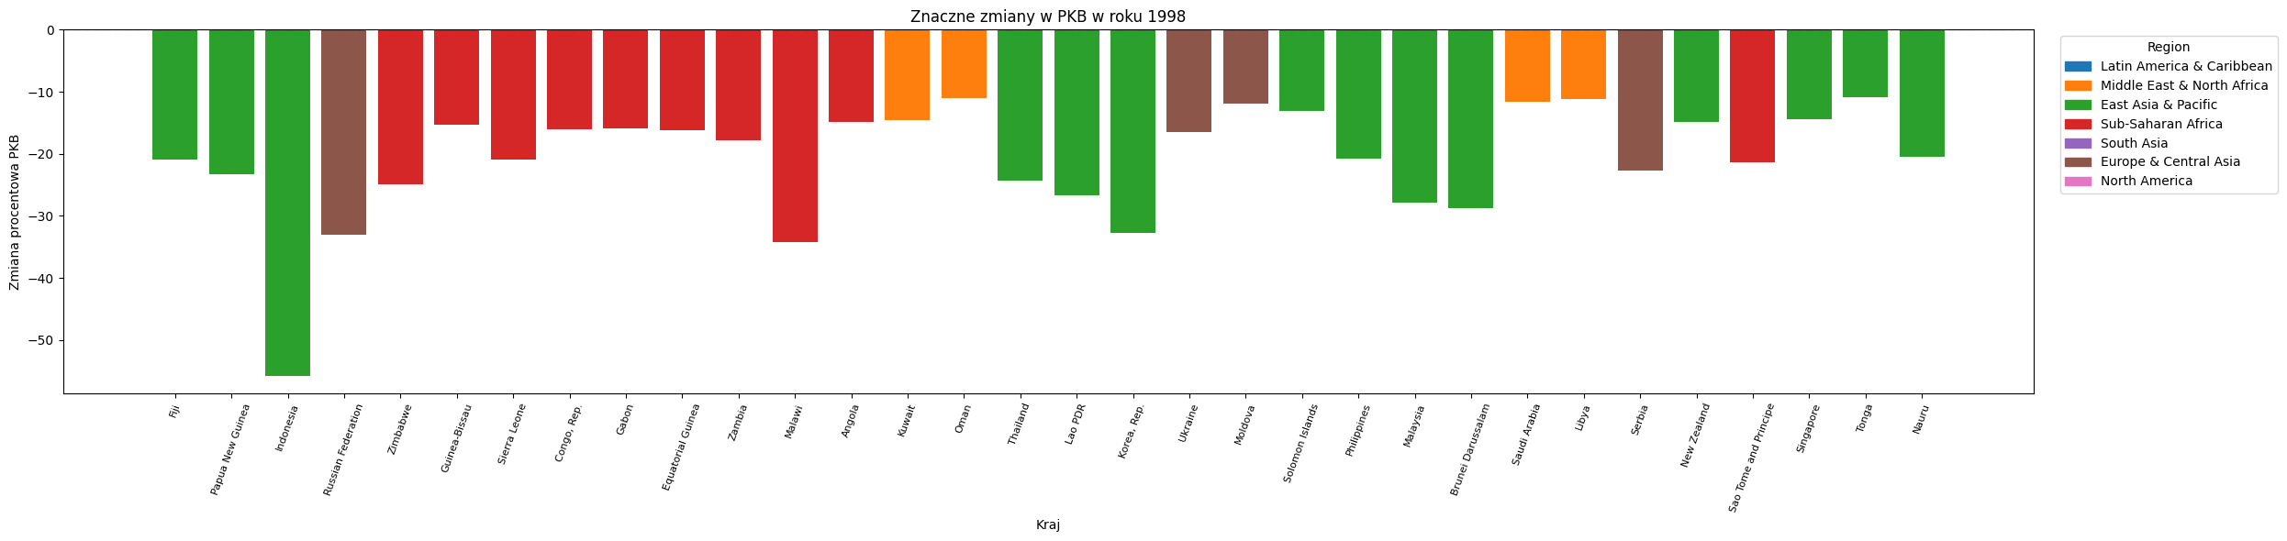
Decrease
W przypadku opcji decrease otrzymaliśmy wyniki wskazujące na coroczne znaczne spadki w większości lat 1981-2000 – od 10 do ok 30 krajów na rok. (poniżej przykład)
Najciekawsze dane znajdujemy po 2000 roku. Szczególnie 2008, 2015, 2020

Slide 25
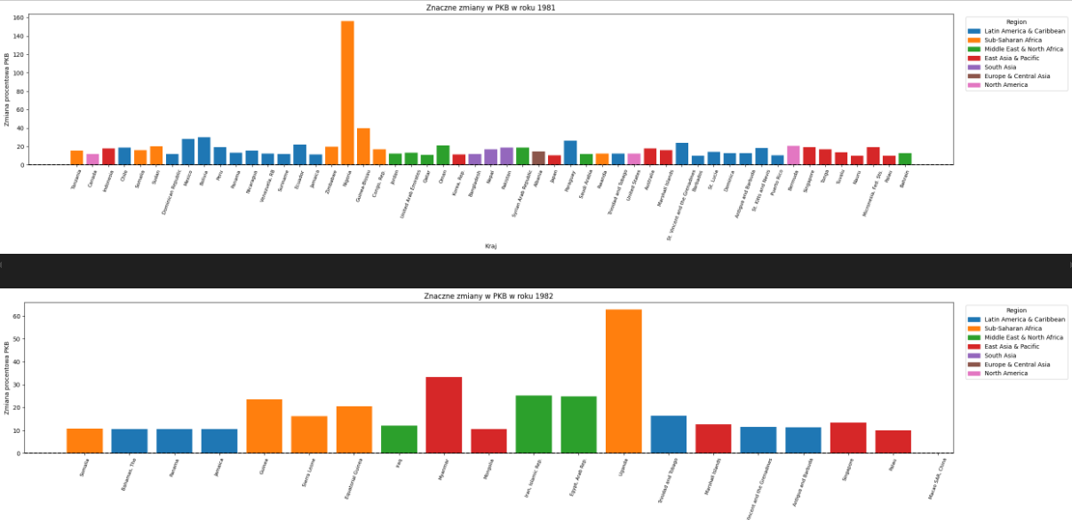
W przypadku Increase otrzymujemy sporą ilość wzrostów (w każdym przypadku parędziesiąt) w zasadzie w każdym roku od 1965 (z wyjątkiem 2020 !!!). Wyjątkami są pojedyncze lata, gdy ilość wykrytych anomalii jest znacznie niższa (2009, 2015-16, 2020 - brak). Mniejszą ilość wzrostów zarejestrowano również w 1982-83 (kryzys naftowy (?), stagnacja, mniejsza recesja), jednak decrease nie wykrył wtedy też żadnych znacznych globalnych spadków, co nie sugeruje znacznego kryzysu w porównaniu do tych, na których zamierzamy się skupić

Slide 26
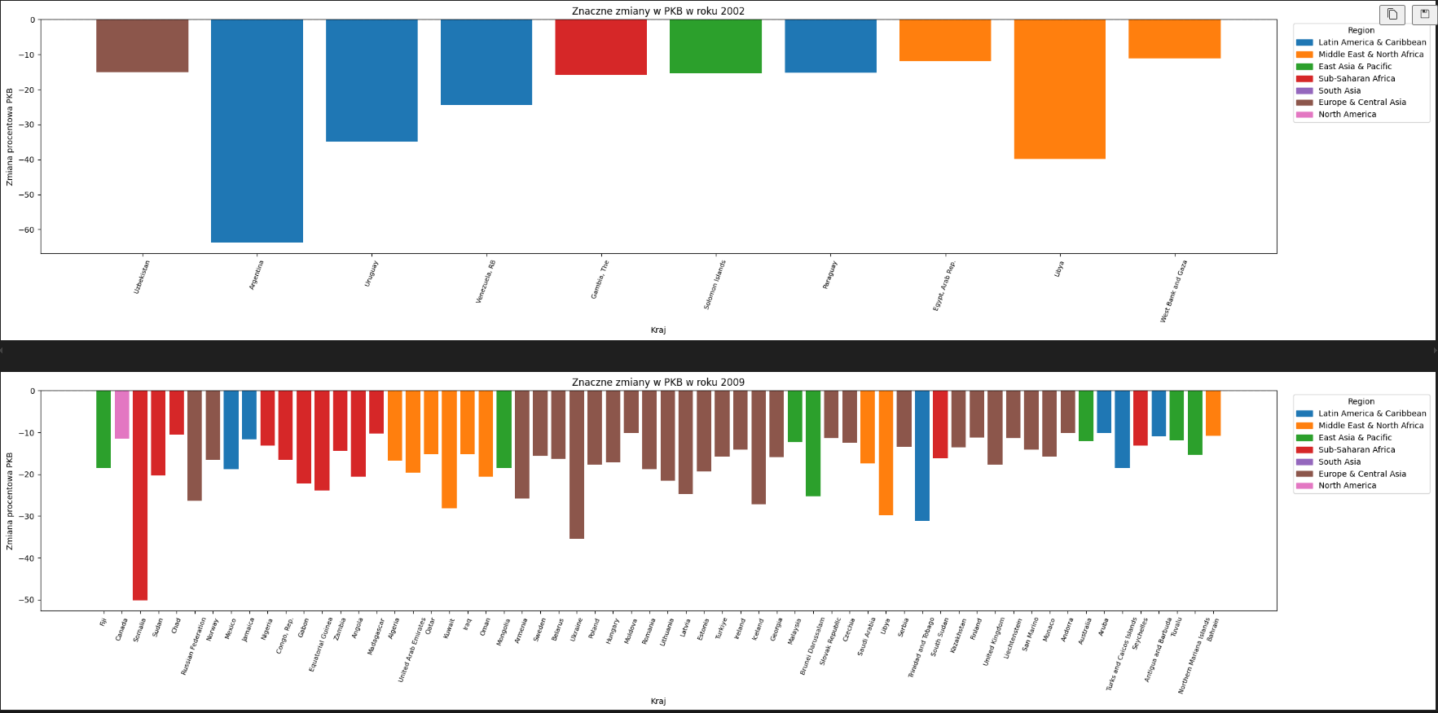
Okres 2008-2009
Powód – wielki kryzys finansowy 2008-2009 (na wykresie widać, niską ilość anomalii spadkowych w 2002 oraz ich kompletny brak w latach 2003-2008 po czym nagłe spadki w 2009)

Slide 27
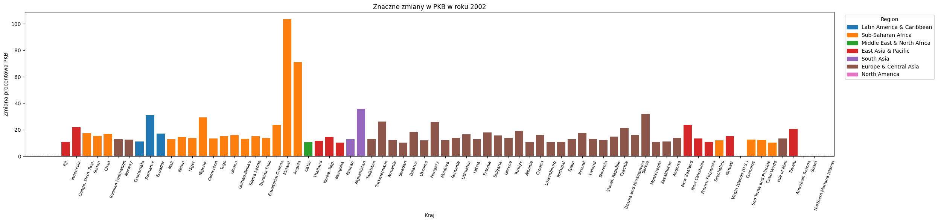
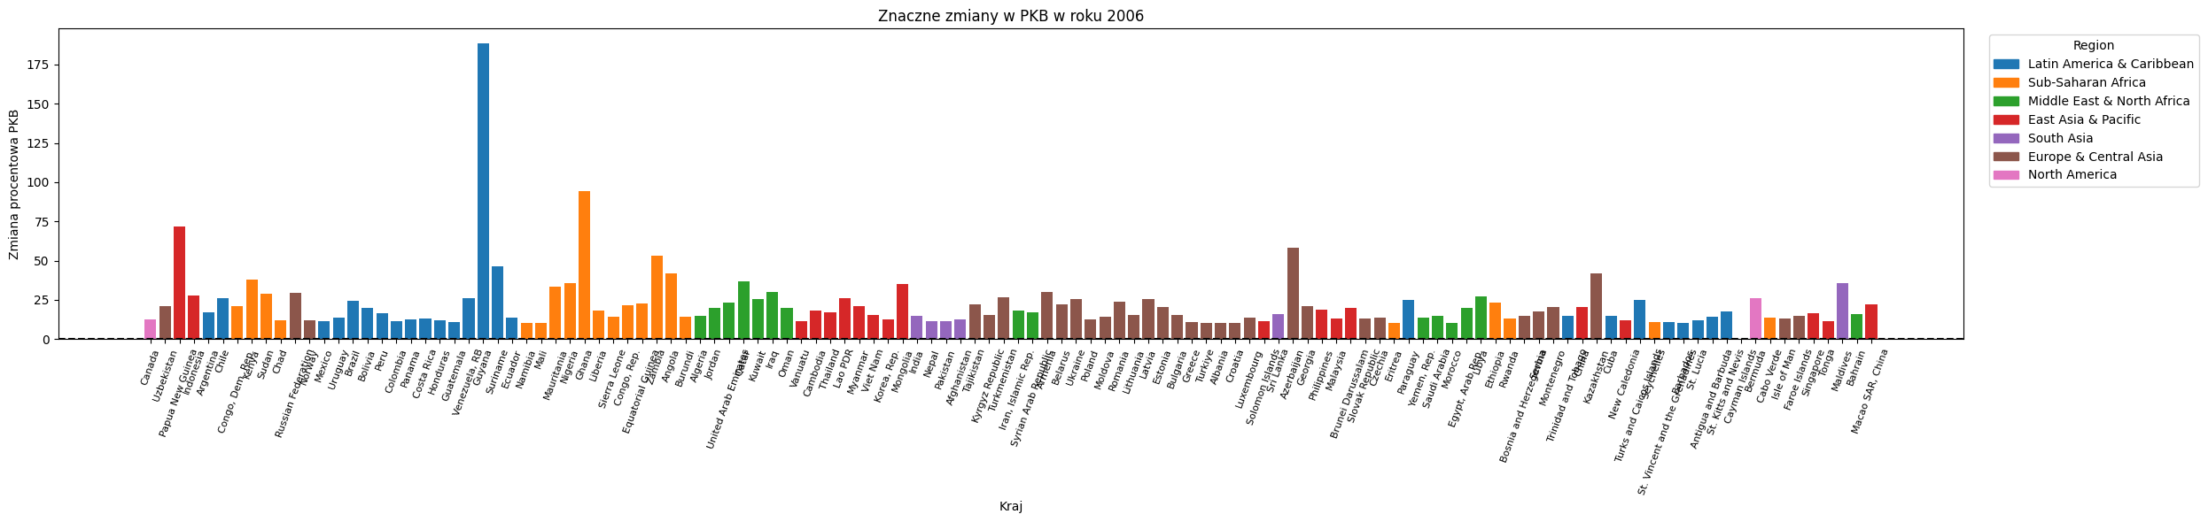
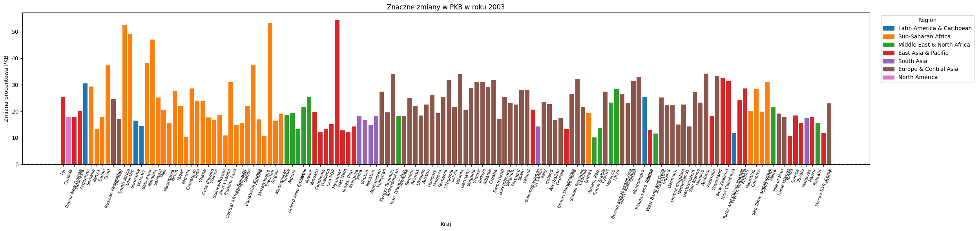
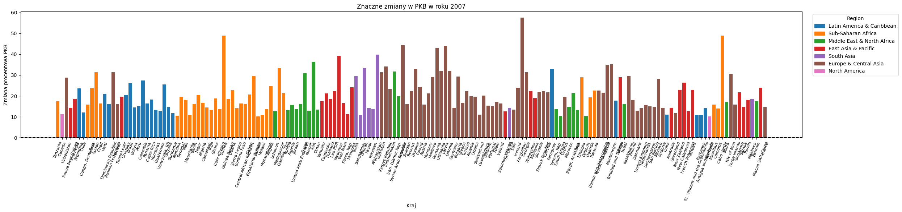
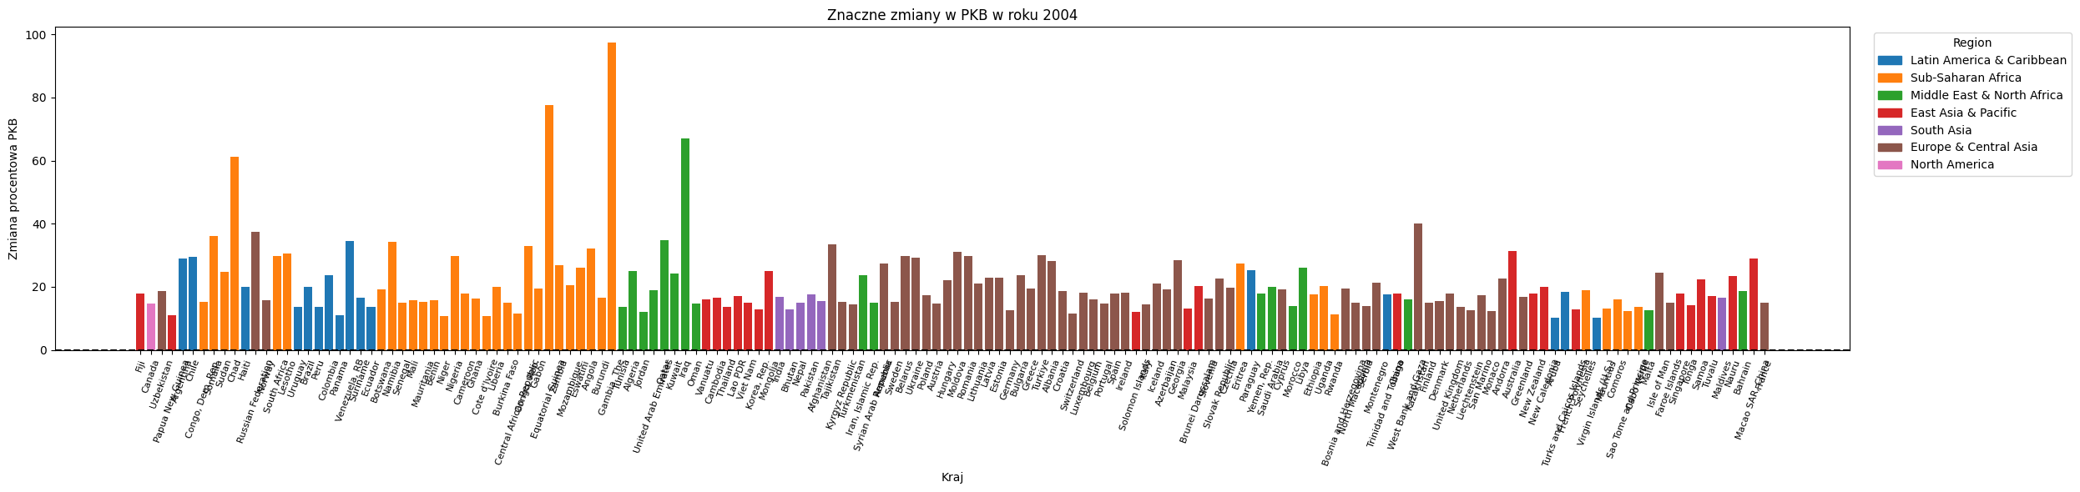
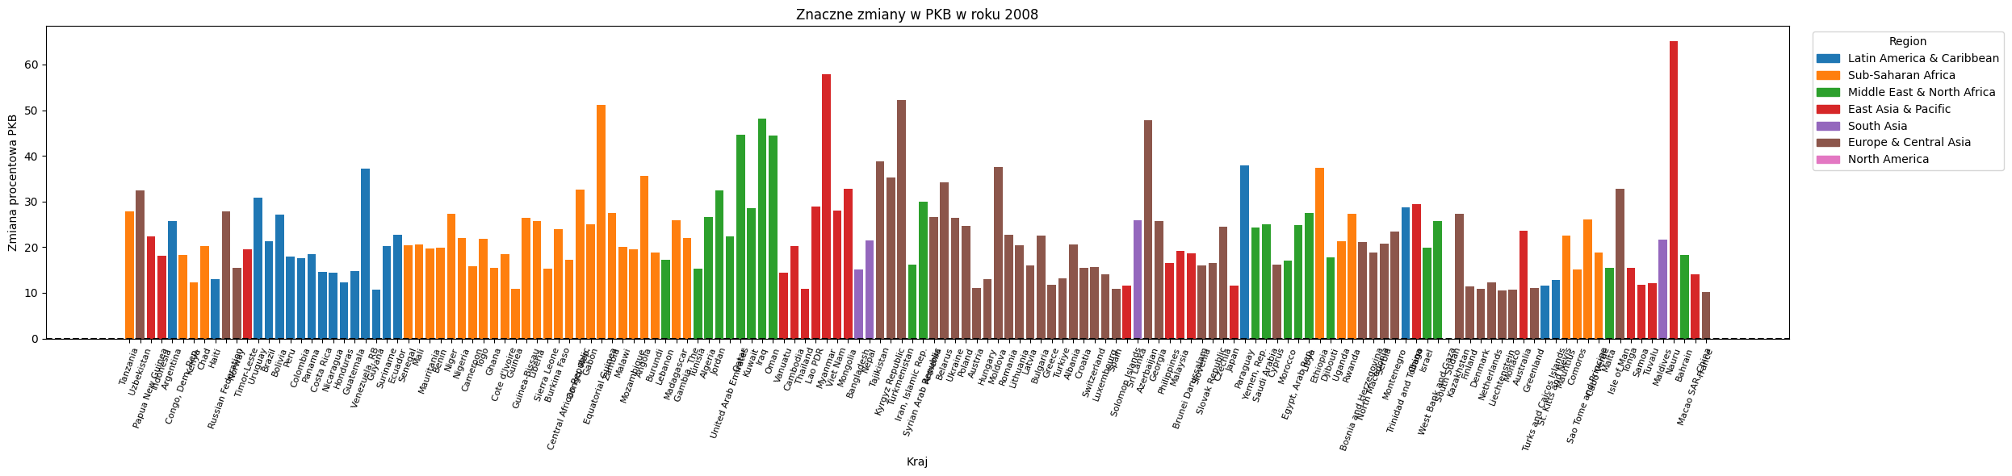
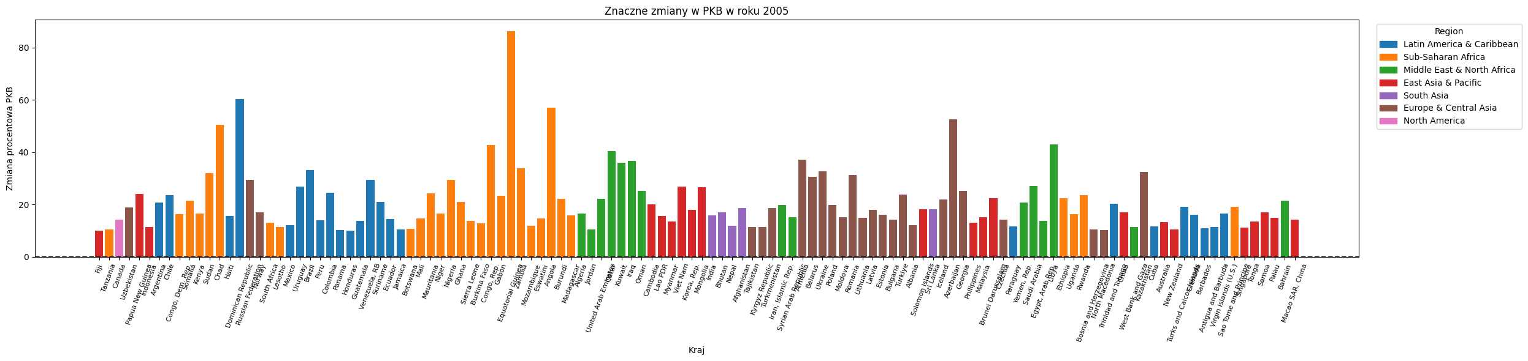
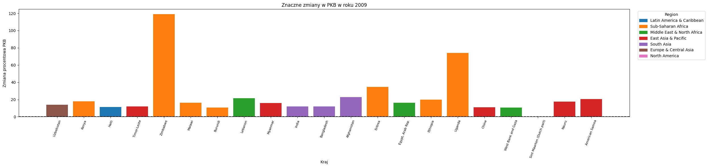
Okres 2008-2009
Znaczne wzrosty 2002-2008 (pierwsza kolumna 2002-2005, druga 2006-2009)

Slide 28
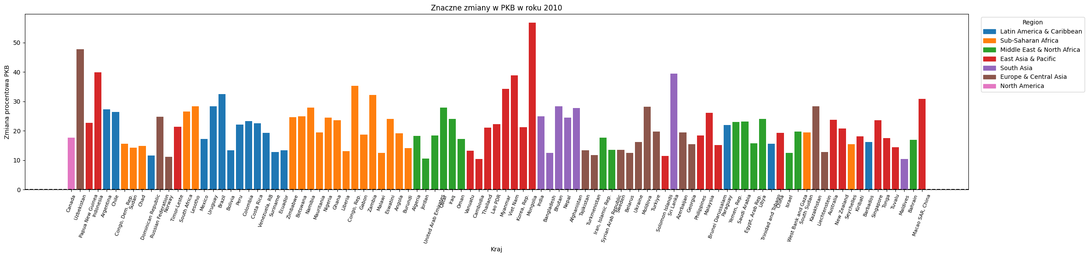
Okres 2008-2009
Na dole wykres 2010 – wyjście z kryzysu. Brak również wykrytych spadków w 2010 i 2011

Slide 29
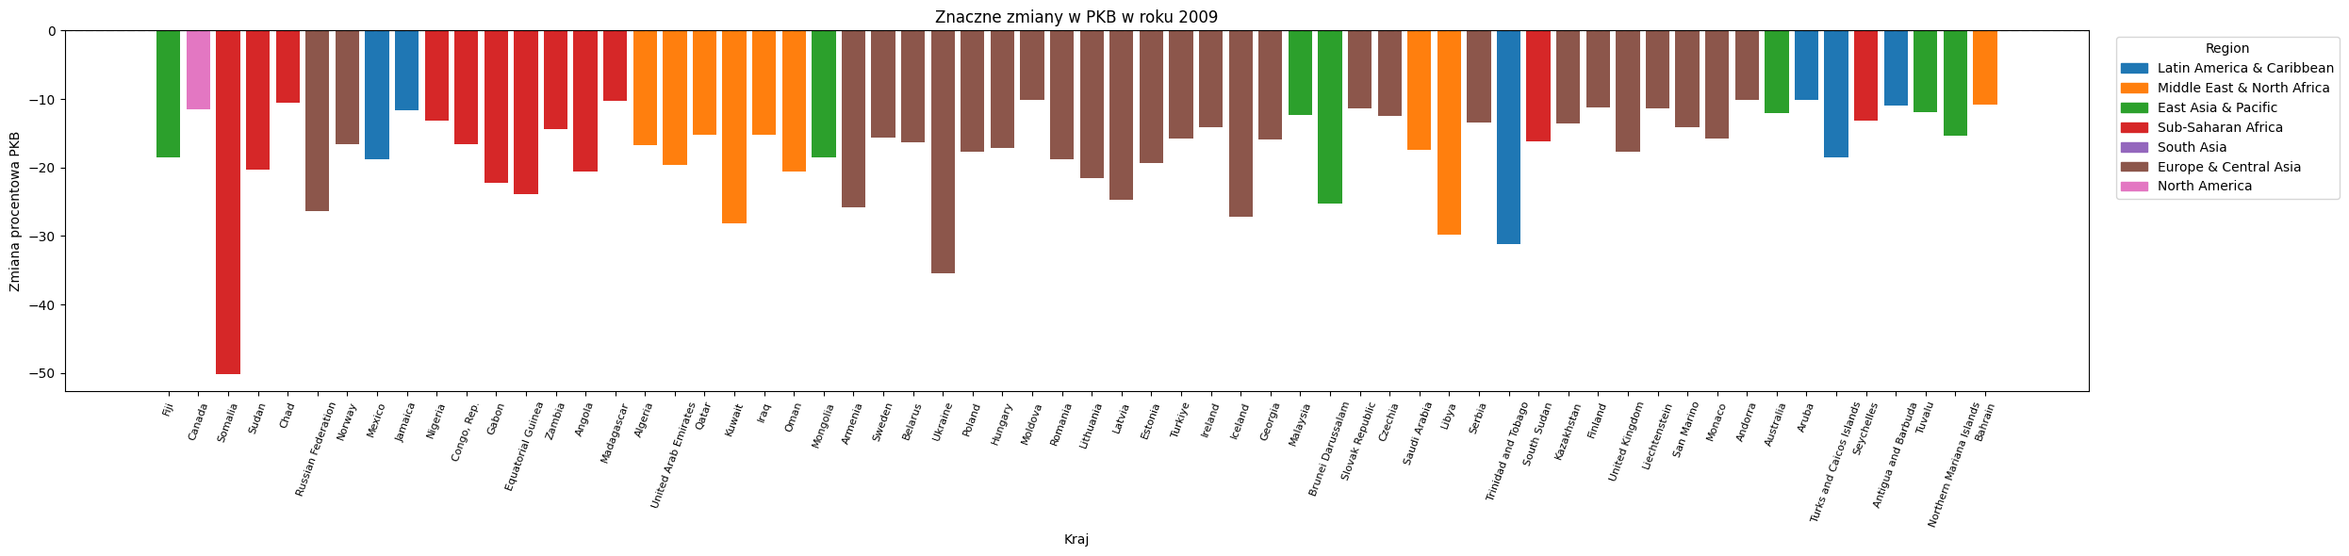
Widać znaczne spadki głównie krajów europejskich i bardzo małą ilość znacznych wzrostów

Slide 30
Okres 2008-2009
Wykresy dobrze pokazują dynamikę znacznego wzrostu od 2002 do 2008 i gwałtownej zapaści PKB szczególnie w 2009. W 2010 dochodzi jednak do wyjścia z kryzysu.

Slide 31
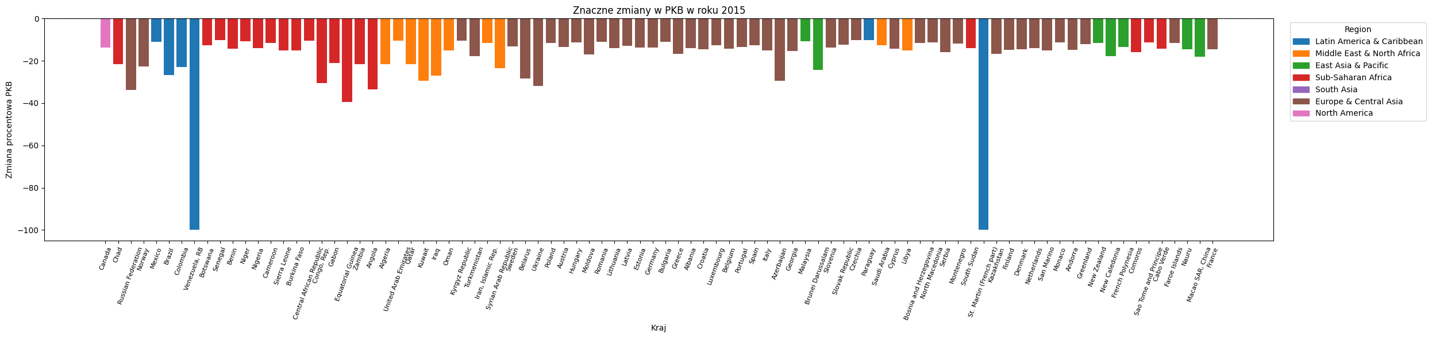
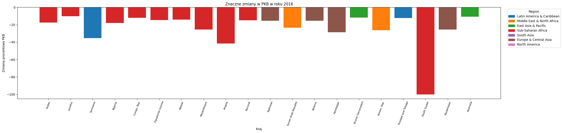
Okres około 2015
Brak wykrytych spadków (co najmniej 5 znaczących) w 2013 i 2014, następnie brak w 2017-2019

Slide 32
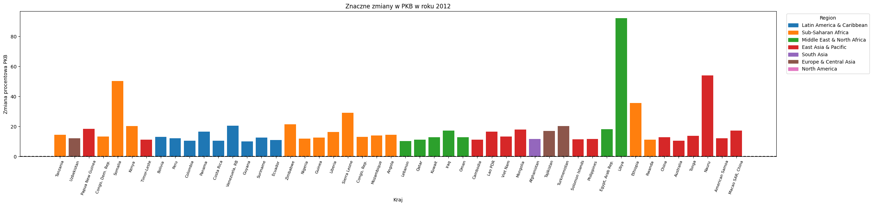
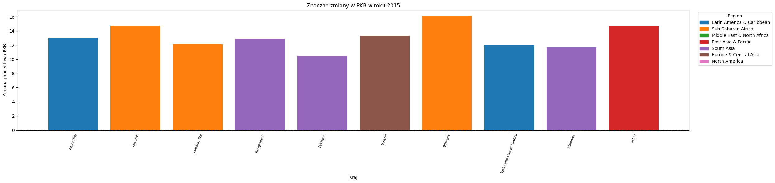
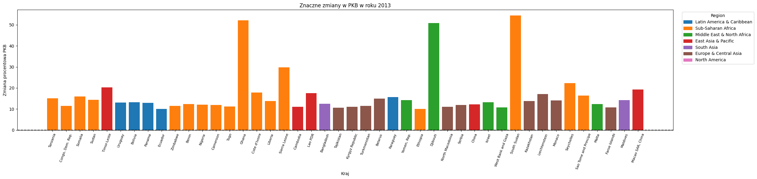
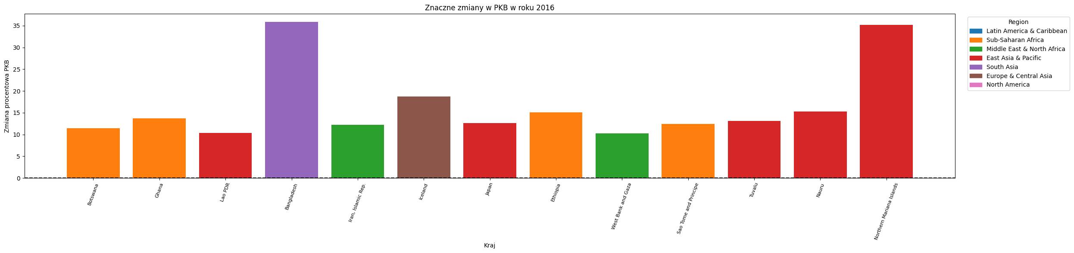
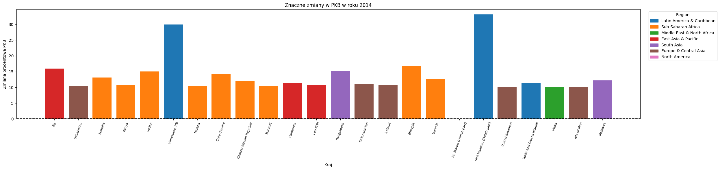
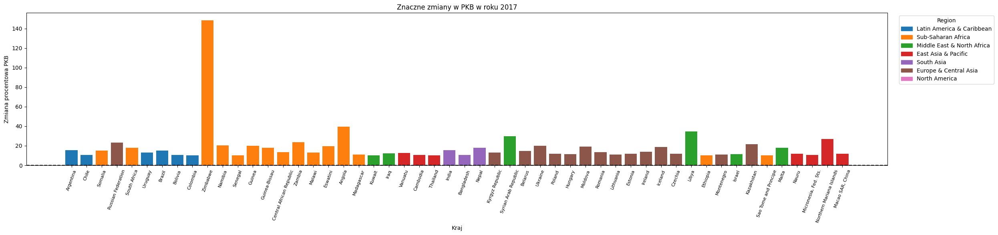
Okres około 2015
Zmiana wykrytych wzrostów od 2012 do 2017 (pierwsza kolumna 2012-2014, druga 2015-2017)

Slide 33
Okres 2015
Potencjalne przyczyny:
-Spowolnienie gospodarcze w Chinach i krajach Azji wschodniej (spadki na chińskiej giełdzie)
-Wzrosty cen surowców (wzrost ropy od 2014)
-Osłabienie handlu światowego (chociażby na skutek sankcji nałożonych na Federację Rosyjską po aneksji Krymu)

Slide 34
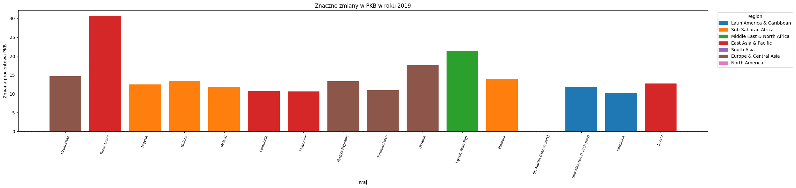
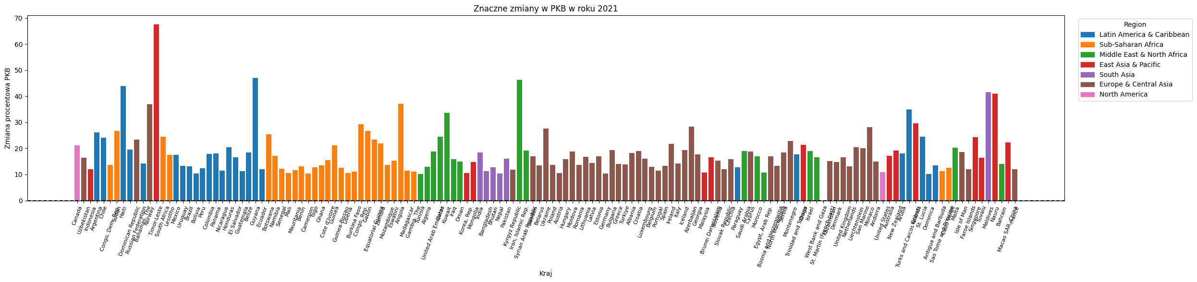
2020 – pandemia koronawirusa
Brak wykrytych wzrostów w 2020 (!)

Slide 35
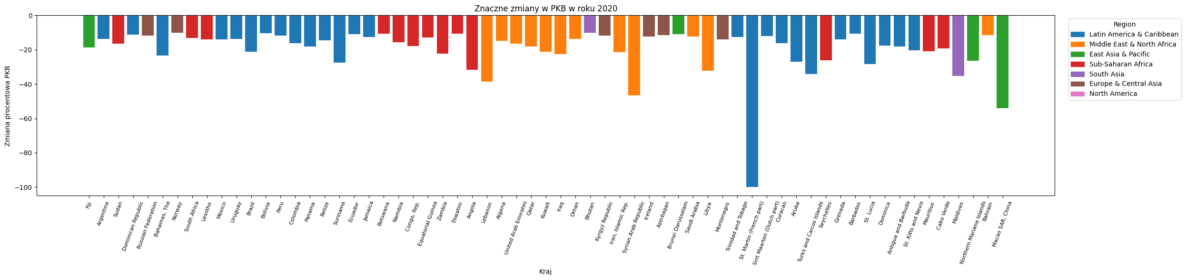
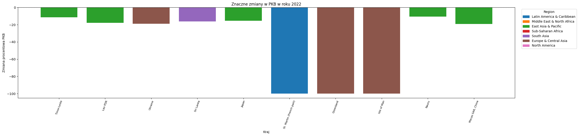
2020 –pandemia koronawirusa
Brak spadków w latach 2017-2019 oraz w 2021

Slide 36
Ogólne wnioski
-Detekcja Kryzysów w 2008/2009 i 2015 i 2022
-Możliwość przyjrzenia się stagnacji spowodowanej koronawirusem (brak znacznych spadków Europy, Ameryki Północnej i Azji), szczególnie brakowi wzrostów w 2022

Slide 37
Detekcja Anomalii – nagłe zmiany w trendzie
Threshold – Ilość lat nieustającego trendu (wzrostu/spadku) poprzedzającego potencjalną anomalię
Type – Decrease/Increase – szukamy spadków czy wzrostów
Pseudokod ukazujący działanie algorytmu:
If Type == `Decrease`:
If all({threshold} years before} > 0) and current_year < 0 ---> anomaly
Elsif Type == `Increase`:
If all({threshold} years before} < 0) and current_year > 0 ---> anomaly
Następnie tworzymy wykresy ustalając przy tym minimalną ilość wykrytych anomalii w celu znalezienia lat ze sporą ilością takowych

Slide 38
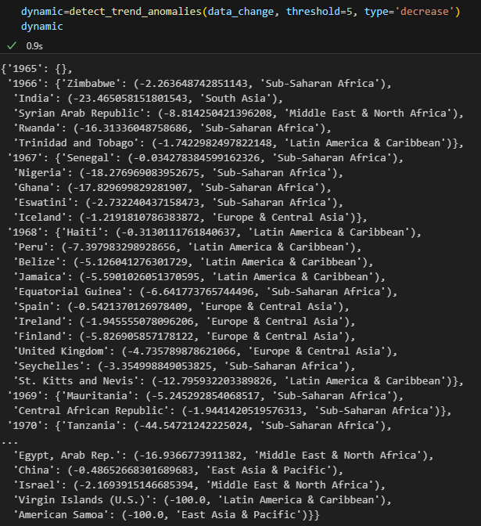
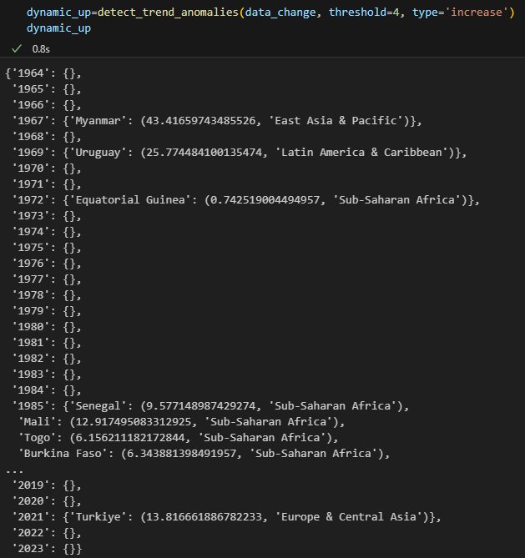

Slide 39
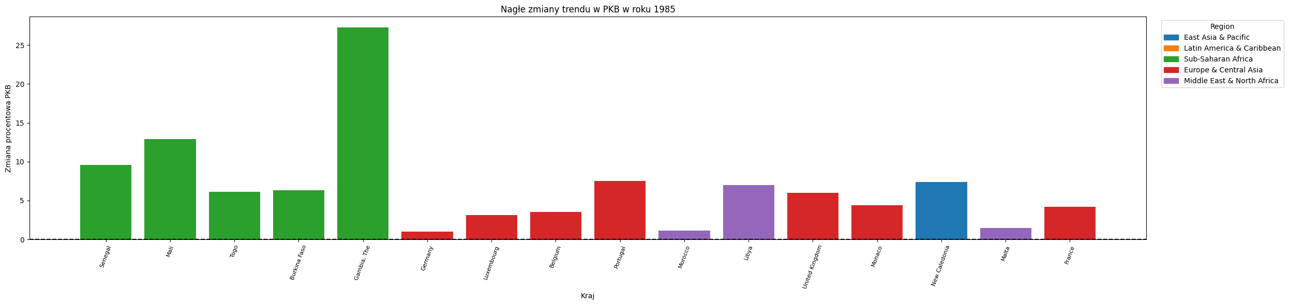
Nagłe zmiany w trendzie
W przypadku nagłych wzrostów po poprzednich latach spadku, największa wartość parametru threshold, która wykrywa więcej niż 10 anomalii to tylko i wyłącznie rok 1985
Pokazuje to, że ogólny światowy trend jest głównie rosnący. Nie zachodzą sytuacje gdzie znaczna ilość krajów spada przez dłuższy okres po czym zaczyna rosnąć.
Przy plot threshold=3 (wymagane są co najmniej 3 wykryte kraje aby wygenerowano wykres dla danego roku) wykryto 1985, 1986, 1987 (po wspomnianej wcześniej stagnacji/ mniejszej recesji) 1995, 1996 (pojedyncze kraje [głównie postkomunistyczne]) 2017 (po analizowanych wcześniej wydarzeniach 2015-2016.

Slide 40
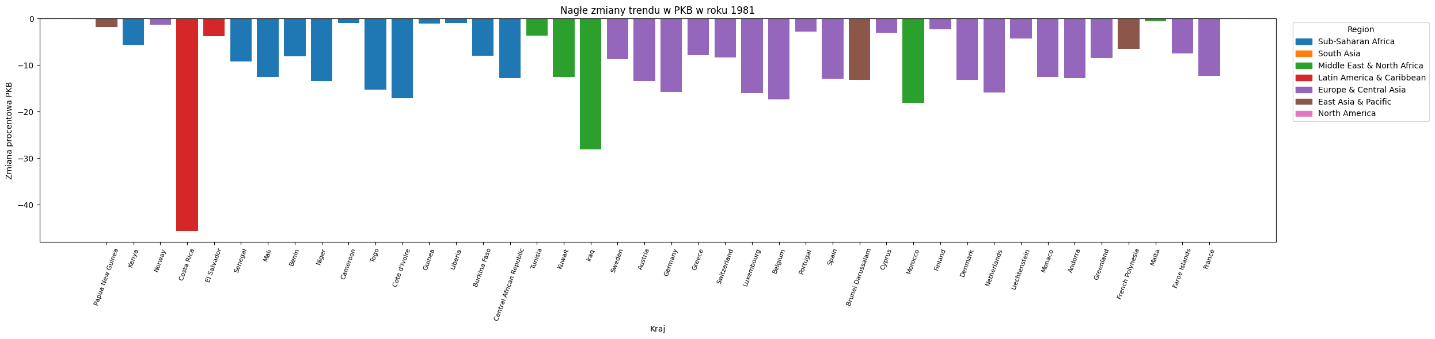
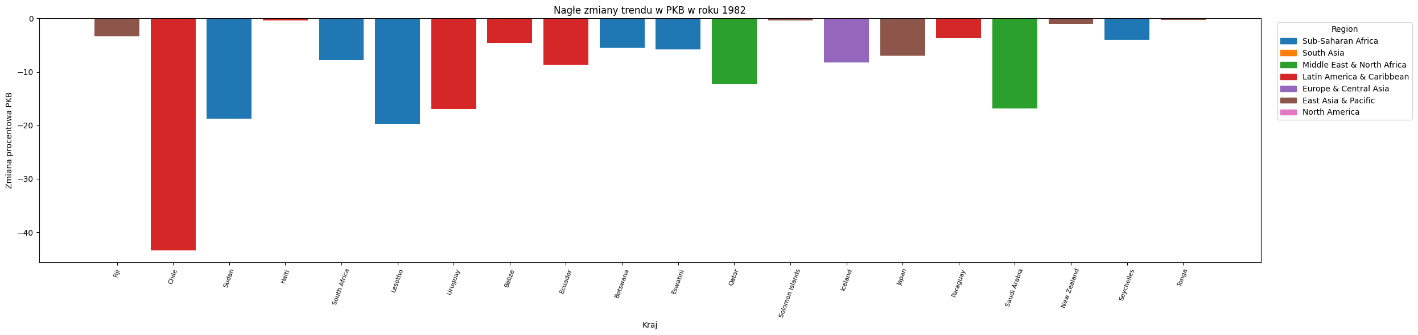
Nagłe zmiany w trendzie
O wiele bardziej przydatne okazały się spadkowe zmiany w trendzie – sprawnie wykrywają potencjalne globalne recesje/kryzysy (poniżej 1981, 1982) (kryzys naftowy???)

Slide 41
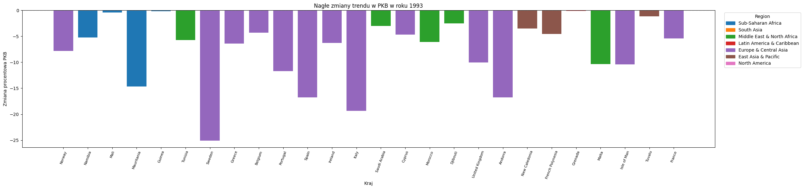
Europa 1993 - Polityka konsolidacji budżetowej, proces integracji europejskiej i spowodowane nią dostosowania makroekonomiczne.

Slide 42
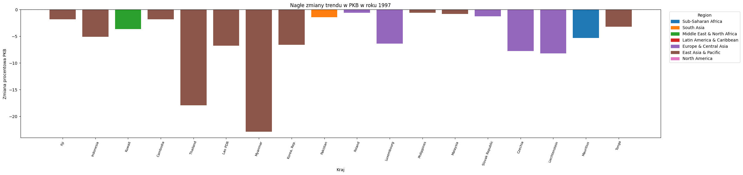

Azja 1997/1998 – Azjatycki Kryzys finansowy

Slide 43


2009
USA

Slide 44

2015

Slide 45

2020
USA

Slide 46

2022
Ukraina

Slide 47
Ogólne wnioski
Metoda szukania globalnych, nagłych zmian w trendach pozwala na sprawne wykrycie potencjalnych większych recesji i kryzysów (zwłaszcza lokalnych [tylko kilka krajów], które możemy przeoczyć przy analizie globalnych znacznych spadków z poprzedniej metody). Dokładniejsza analiza jest możliwa m.in. dzięki poprzedniej metodzie wyszukiwania znacznych zmian i obserwacji lat dookoła zauważonego spadku.

